Slide 1




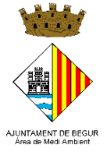




Els boscos de posidònia, el tresor submergit de la Mediterrània
Projecte NATURABEGUR. Millora de l’estat de conservació i la biodiversitat de l’espai natural maritimoterrestre de les Muntanyes de Begur.
Un projecte de:
Amb el suport de:
Finançat a càrrec del
Fons del Patrimoni Natural
Col·labora:

Slide 2
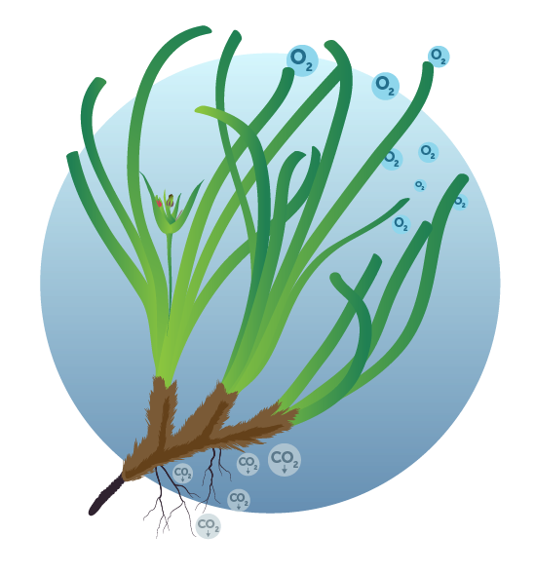
INTRODUCCIÓ: QUÈ SÓN LES FANERÒGAMES MARINES?
Les fanerògames marines són plantes adaptades a viure sota l’aigua.
Aquestes plantes, a diferència de les algues, tenen:
Arrels
Tiges (rizomes)
Fulles
Flors, fruits i llavors

Slide 3
ADAPTACIONS DE LES FANERÒGAMES AL MEDI MARÍ
Estructura especialitzada:
Rizomes i arrels
Fulles llargues i flexibles
Fotosíntesi subaquàtica: Adaptació per fer fotosíntesi en condicions de baixa llum, en aigües clares i poc profundes.
Reproducció marina: Flors subaquàtiques i fruits flotants que es dispersen gràcies a les corrents.
Tolerància a la salinitat: Regulació interna per suportar la sal del medi hipersalí.
Formació de praderies: Ecosistemes densos que estabilitzen sediments, protegeixen la costa i proporcionen hàbitats.
Resistència als corrents: Rizomes forts i fulles flexibles per resistir l’impacte del moviment marí.

Slide 4
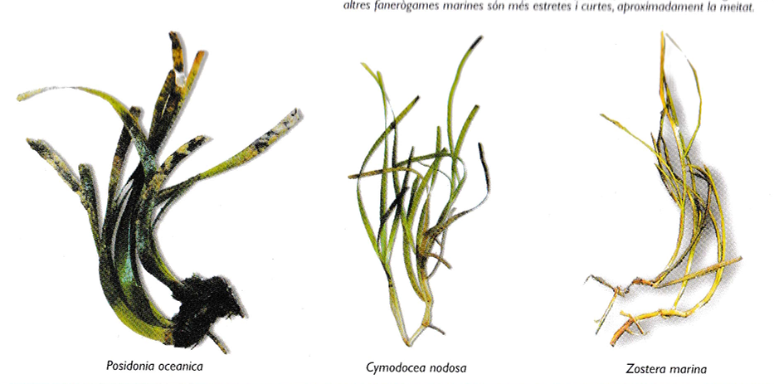
EXEMPLES DE FANERÒGAMES MARINES
Posidònia (Posidonia oceanica): Endèmica del Mediterrani, forma praderies extenses.
Gram (Cymodocea nodosa): Tolerant a variacions ambientals, viu en fons sorrencs.
Zostera marina i Zostera noltei: Menys freqüents, habituals en zones costaneres protegides.

Slide 5
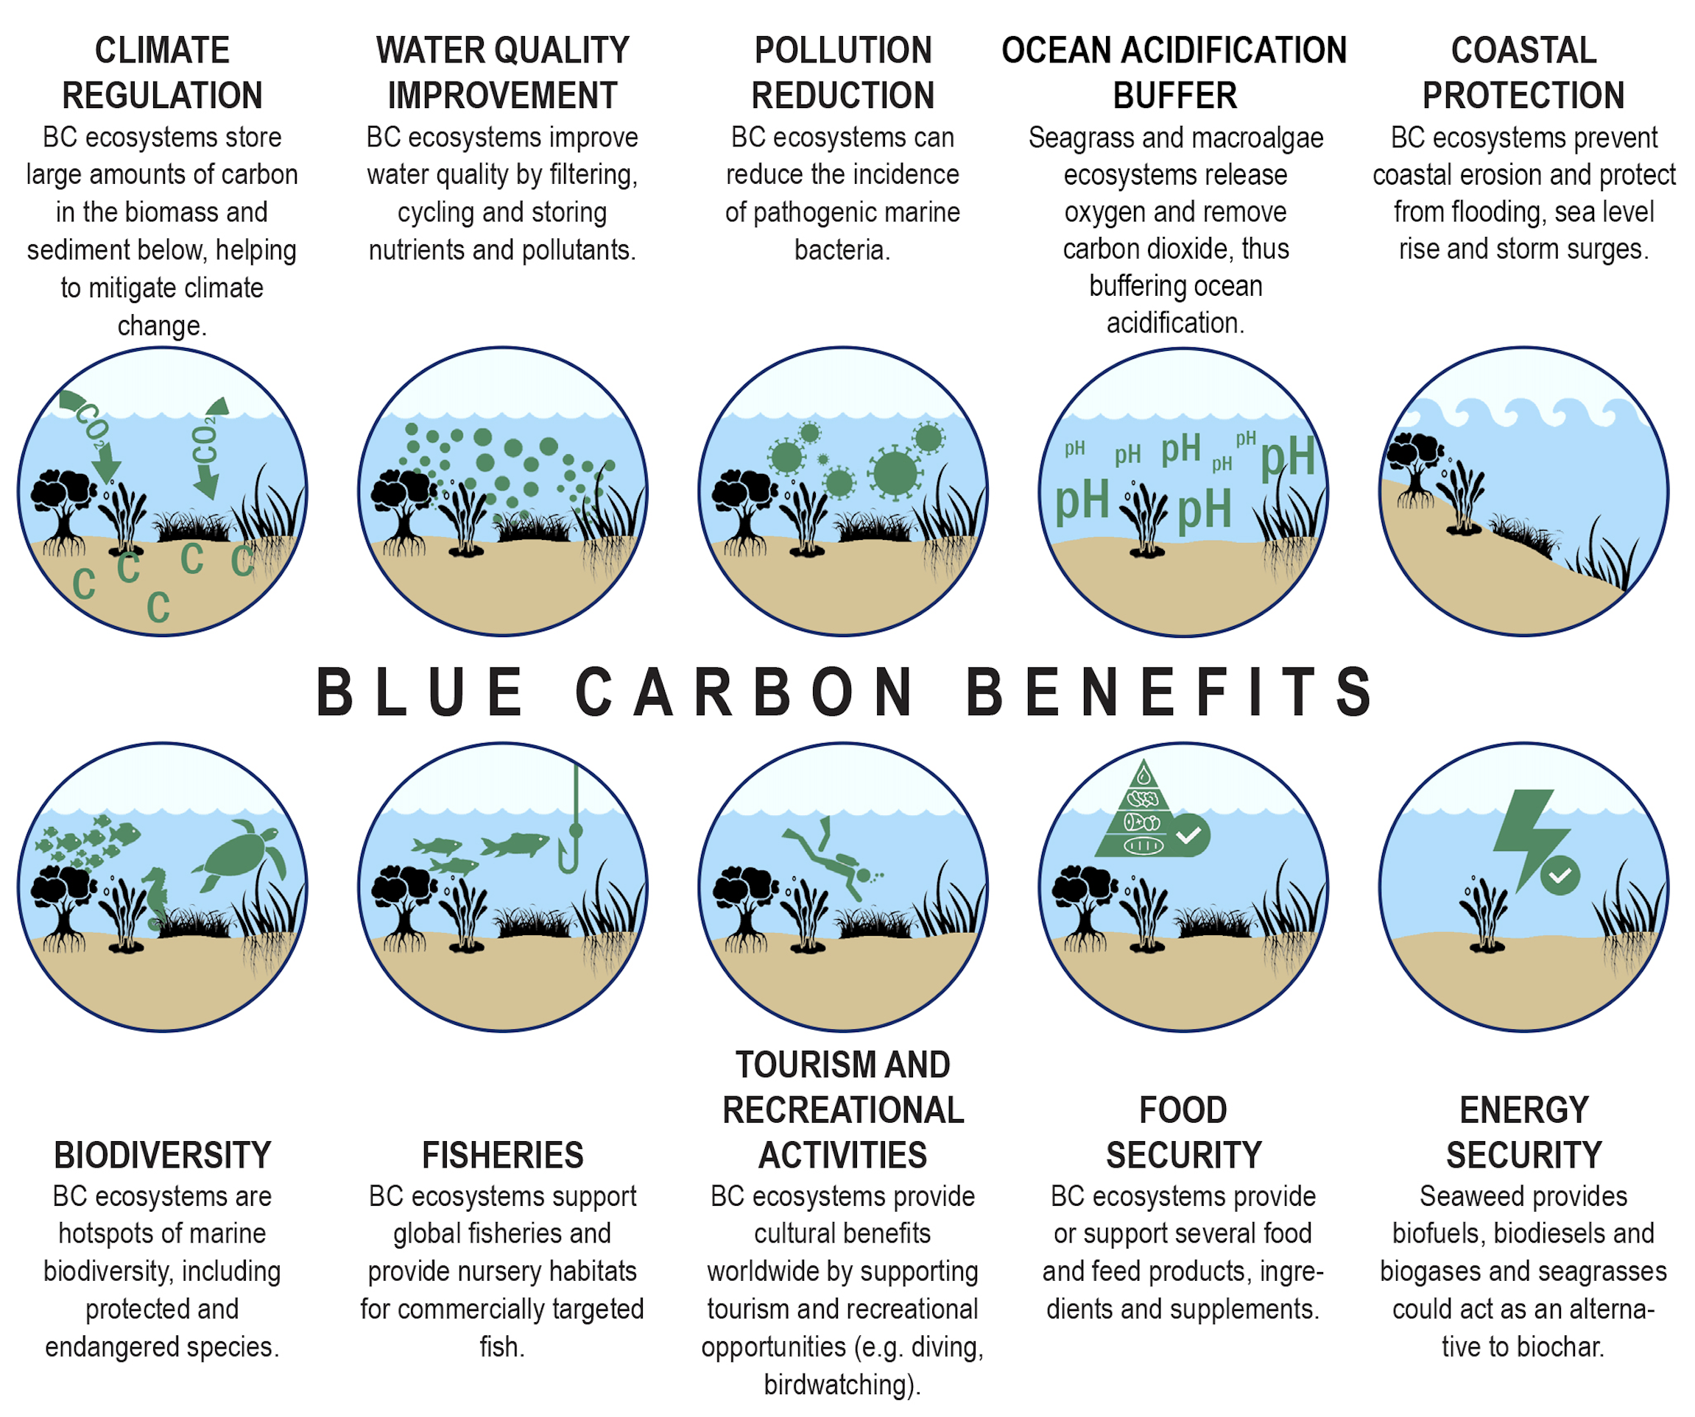
Servicios de los ecosistemas costeros con macrófitos en regresión
Notes:
Muy importante conocer/evaluar los servicios ecosistémicos para valorarlos y contribuir a su conservación y restauración
Mi investigación toca todos estos temas

Slide 6
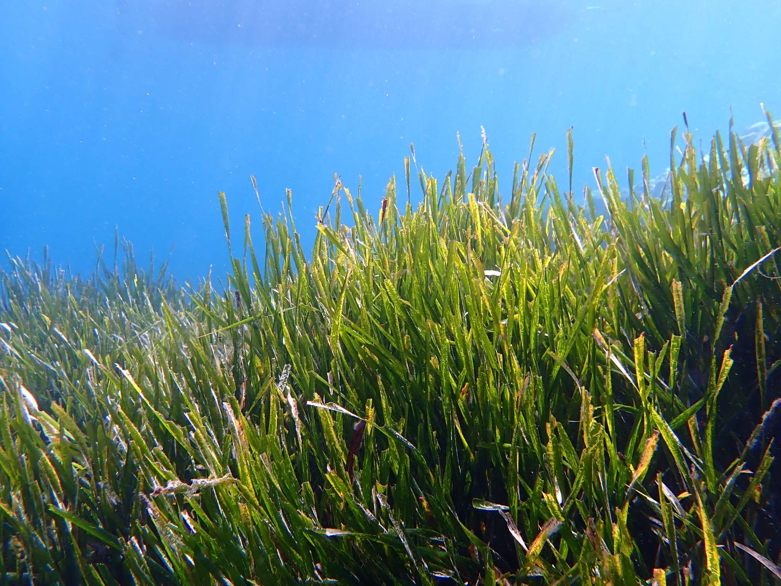
POSIDÒNIA: EL PULMÓ DEL MEDITERRANI
La Posidònia (Posidonia oceanica) és una fanerògama endémica del Mediterrani que forma "boscos submarins" coneguts com praderies. Aquestes praderies són essencials per a l'ecosistema marí i per a la salut del litoral.
Té unes característiques que la fan essencial per als ecosistemes marins:
Estructura adaptada al medi marí
Distribució exclusiva
Paper ecològic importantíssim
Longevitat i creixement: Fòssil vivent
Vulnerabilitat: Molt sensible a pertorbacions i canvis.
Aquestes característiques la converteixen en un pilar ecològic fonamental i, alhora, en una espècie fràgil davant les activitats humanes.

Slide 7
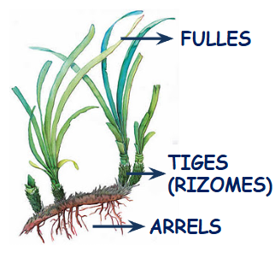
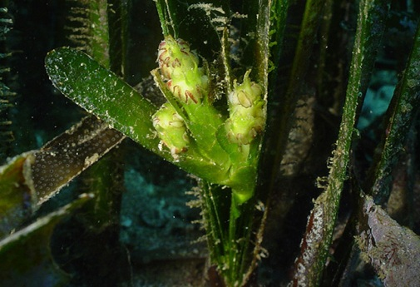
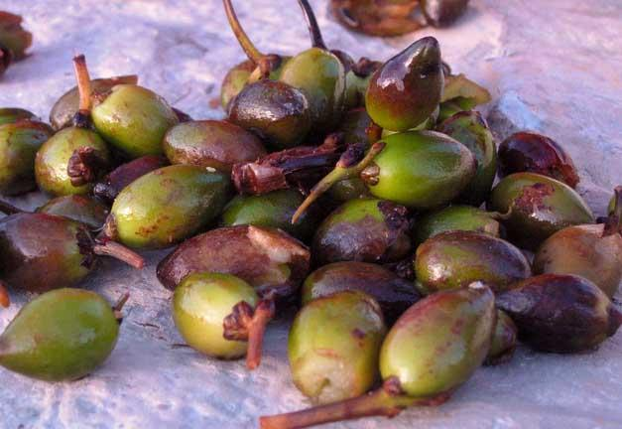
ESTRUCTURA: COM ES LA POSIDÒNIA?
La posidònia és una planta amb una estructura complexa, adaptada per viure completament submergida. Consta de:
Arrels: Fixen la planta al substrat marí, proporcionant estabilitat fins i tot en condicions de corrents o onatge.
Tiges (rizomes): Subterrànies i horitzontals, permeten l’expansió lateral de les praderies creant praderies denses (creixement lent).
Fulles: Llargues (fins a 1 metre) i verdes, agrupades en feixos. Capten la llum per fer la fotosíntesi i produeixen oxigen.
Flors i fruits: Floreix a la tardor, i els seus fruits, anomenats "olives de mar", són flotants per facilitar la dispersió

Slide 8
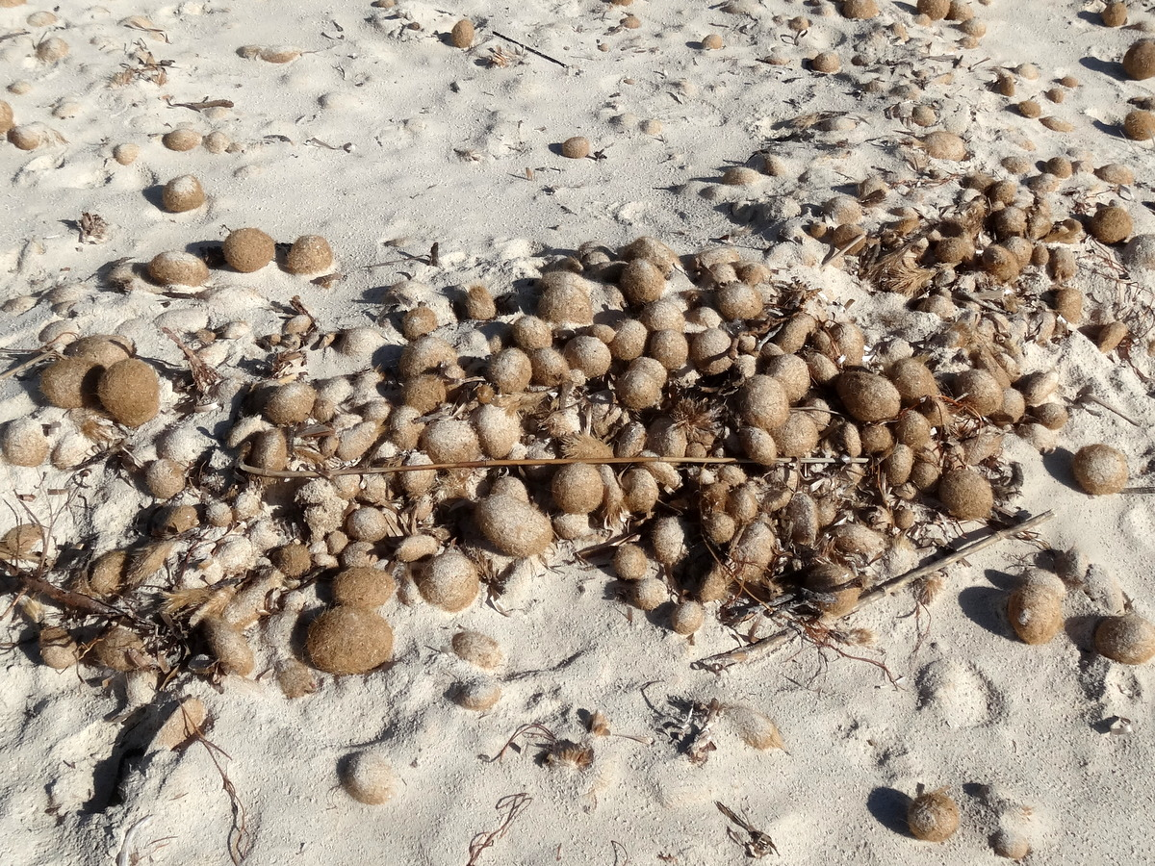
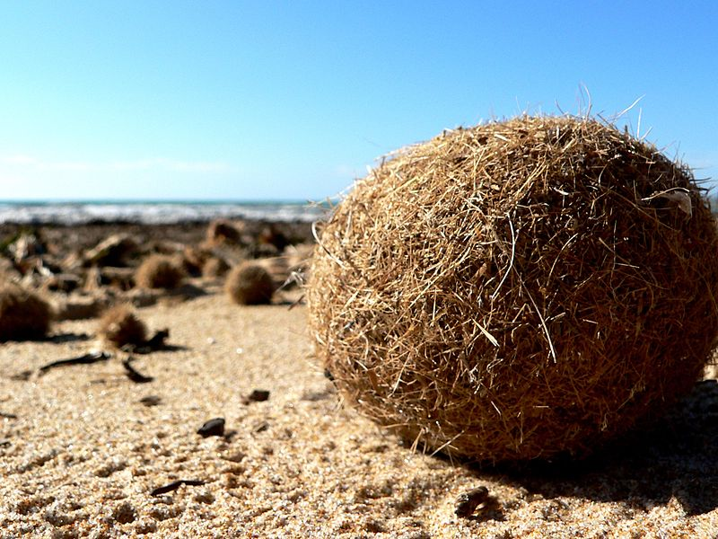
ESTRUCTURA: COM ES LA POSIDÒNIA?
Pilotes de posidònia: Les pilotes de posidònia són acumulacions naturals de fibres de Posidonia oceanica formades pel moviment del mar, que ajuden a protegir les platges i són indicadors de la salut dels ecosistemes marins.

Slide 9
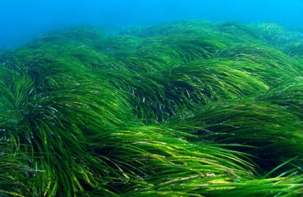
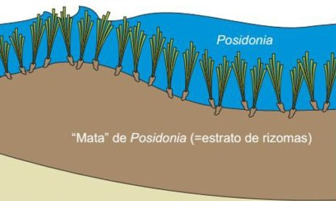
ESTRUCTURA: COM ES LA POSIDÒNIA?
Forma boscos submarins, també anomenats herbers, praderies i fins i tot, alguers.

Slide 10
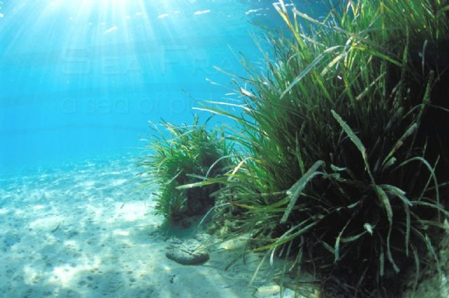
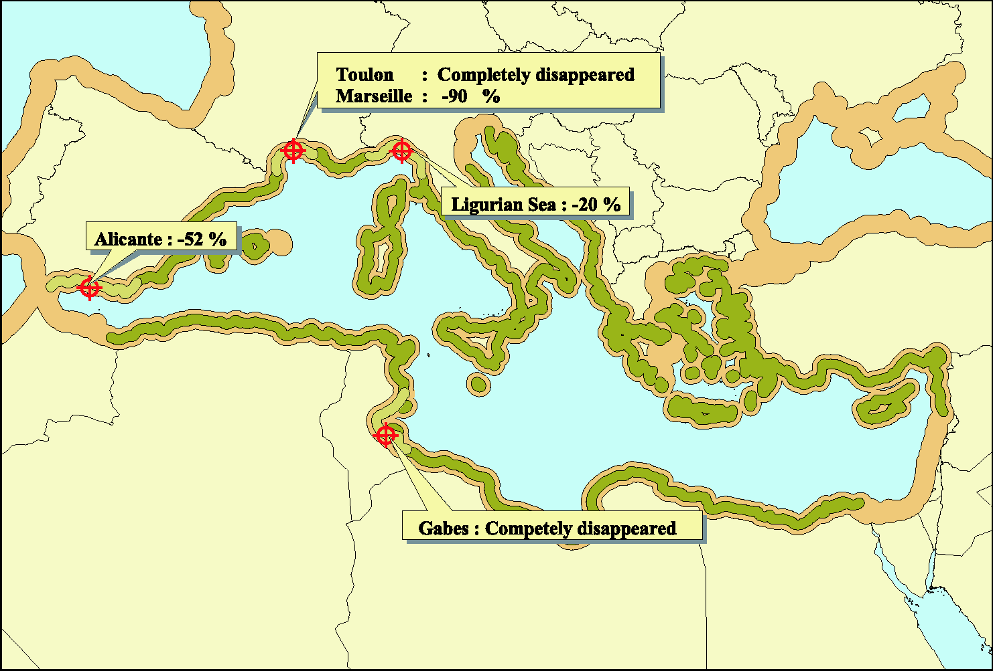
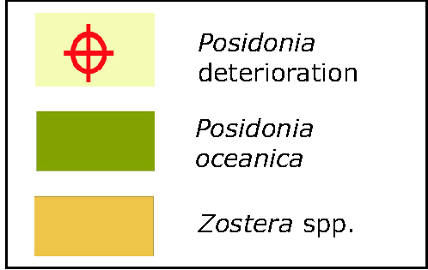
DISTRIBUCIÓ: ON VIU LA POSIDÒNIA?
La Posidonia oceanica és endèmica del Mediterrani, formant praderies denses des de la superfície fins a 40 metres de profunditat, segons la transparència de l’aigua. Prefereix:
Fons sorrencs: Amb estabilitat i poca competència amb altres espècies.
Zones amb corrents suaus: Que aportin nutrients sense erosionar el substrat.
Zones ben il·luminades.

Slide 11
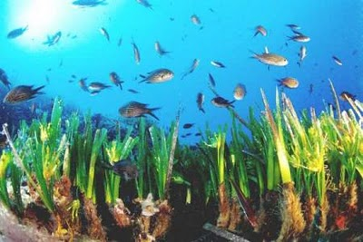
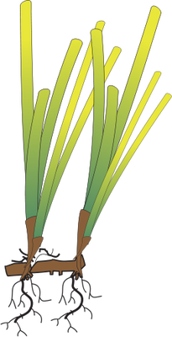
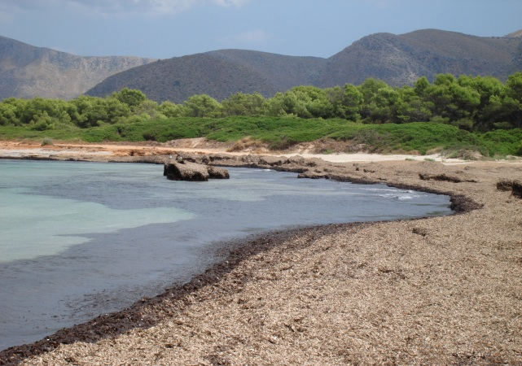
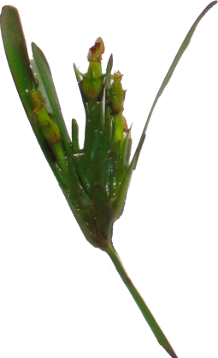
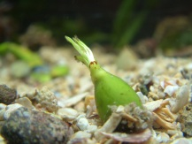
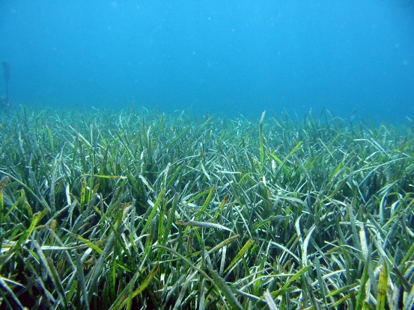
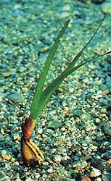
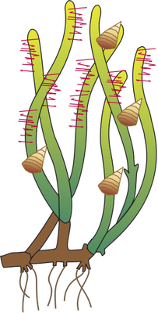
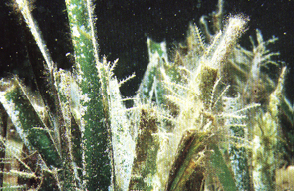
CICLE VITAL
TARDOR
PERDEN LES FULLES VELLES, QUE ARRIBEN A LES PLATGES GRÀCIES A L’ONATGE,
LES PLANTES COMENCEN A FLORIR.
HIVERN
LES FULLES NOVES CREIXEN LENTAMENT.
LES PLANTES CONTINUEN FLORINT.
PRIMAVERA
LES PRADERES SÓN ALTES I FRONDES.
ELS FRUITS JA SÓN MADURS I GERMINEN.
€
ESTIU
LES SEVES FULLES SÓN RECOBERTES PER MOLTS ANIMALETS, QUE ELS DONA UN ASPECTE BLANQUINÓS.

Slide 12
IMPORTÀNCIA DE LA POSIDÒNIA
Beneficis ecològics:
Producció d’oxigen: Una hectàrea de pradería genera tant oxigen com un bosc terrestre.
Biodiversitat: Proporciona hàbitat i refugi a més de 1.400 espècies, incloent-hi peixos, crustacis i mol·luscs.
Protecció costanera: Redueix l’erosió de les platges actuant com a barrera natural contra les onades.
Segrest de carboni: Les praderies de posidònia emmagatzemen grans quantitats de CO₂ als sediments marins.
Beneficis per a la societat:
Atrau turisme sostenible gràcies a la qualitat de l’aigua i la biodiversitat.
Protegeix les activitats pesqueres proporcionant zones de cria per a moltes espècies comercials.

Slide 13
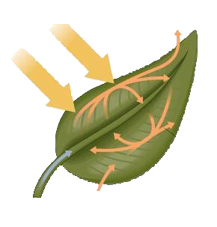
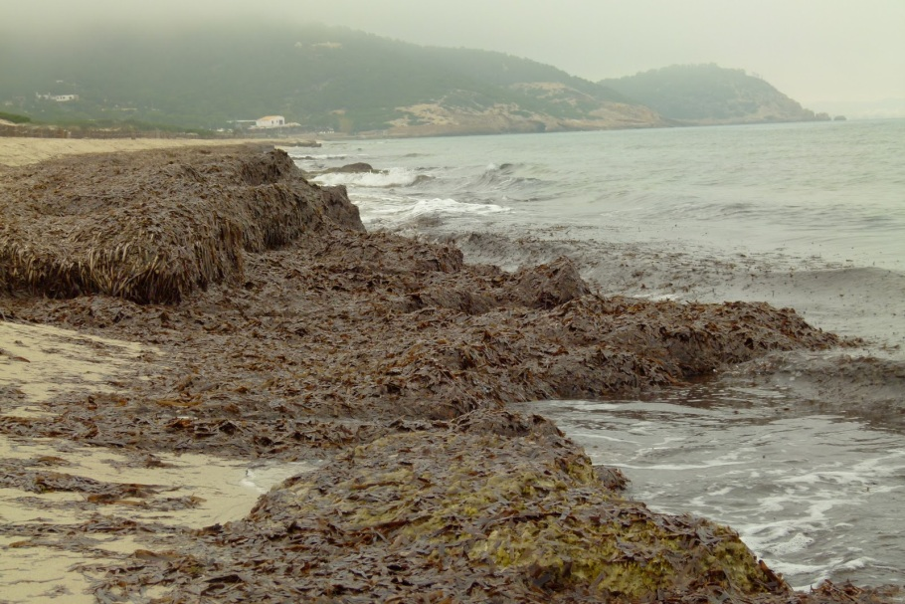
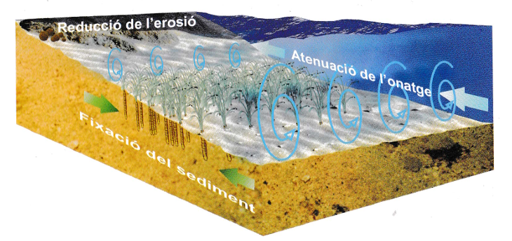
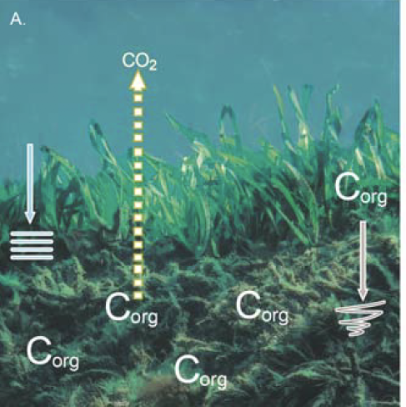
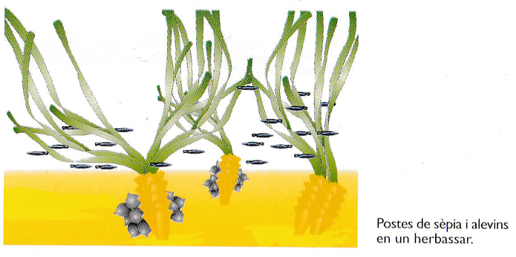
IMPORTÀNCIA DE LA POSIDÒNIA
Producció d’oxigen: Una hectàrea de pradería genera tant oxigen com un bosc terrestre.
Protecció costanera: Redueix l’erosió de les platges actuant com a barrera natural contra les onades.
LLUM SOLAR
OXÍGEN
AIGUA
DIÒXID DE
CARBONI
Biodiversitat: Proporciona hàbitat i refugi a més de 1.400 espècies, incloent-hi peixos, crustacis i mol·luscs.
Segrest de carboni: Les praderies de posidònia emmagatzemen grans quantitats de CO₂ als sediments marins.

Slide 14
AMENACES A LA POSIDÒNIA
Activitats humanes:
Fondeig descontrolat: Les àncores trenquen rizomes i destrueixen les praderies.
Obres costaneres: Ports i espigons modifiquen els corrents i danyen l’hàbitat.
Regeneració de platges: Els sediments cobreixen les praderies i impedeixen la fotosíntesi.
Espècies invasores: Aquestes es propaguen ràpidament, bloquejant la llum solar necessària per a la fotosíntesi i ocupant el substrat.
Contaminació: L’eutrofització causada per l’excés de nutrients dificulta la fotosíntesi i afavoreix les algues invasores.
Canvi climàtic: L’augment de la temperatura de l’aigua i la pujada del nivell del mar posen en risc la supervivència de la posidònia.

Slide 15
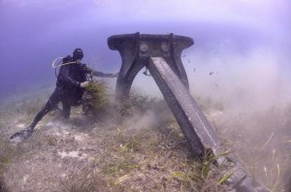
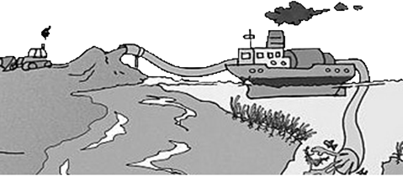
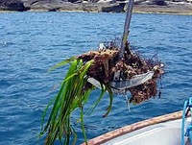
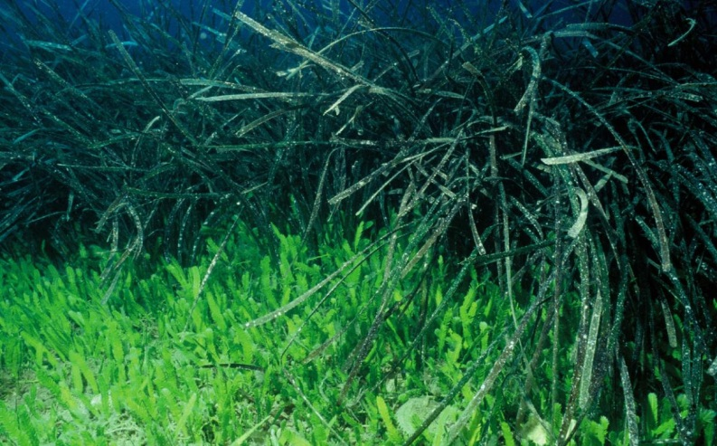
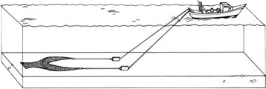
EXEMPLES D’AMENACES HUMANES
1. Àncores dels vaixells
3. Regeneració artificial de les platges
2. Arts de pesca que erosionen el sòl submarí
4. Espècies invasores

Slide 16
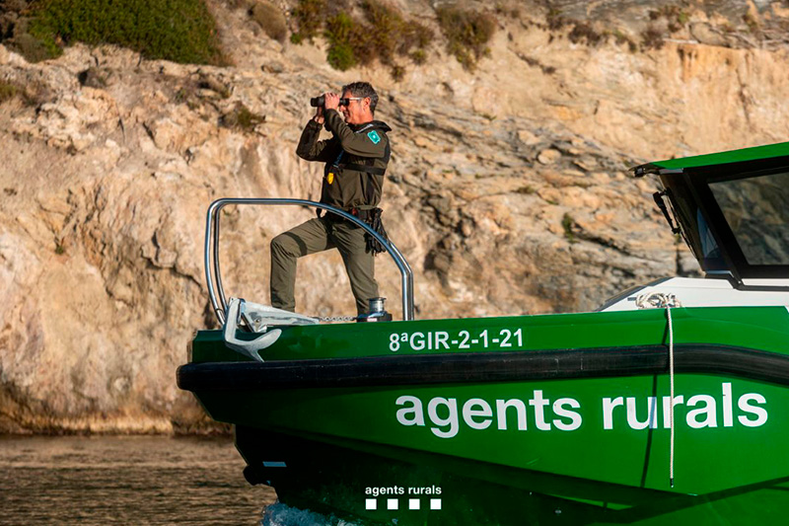
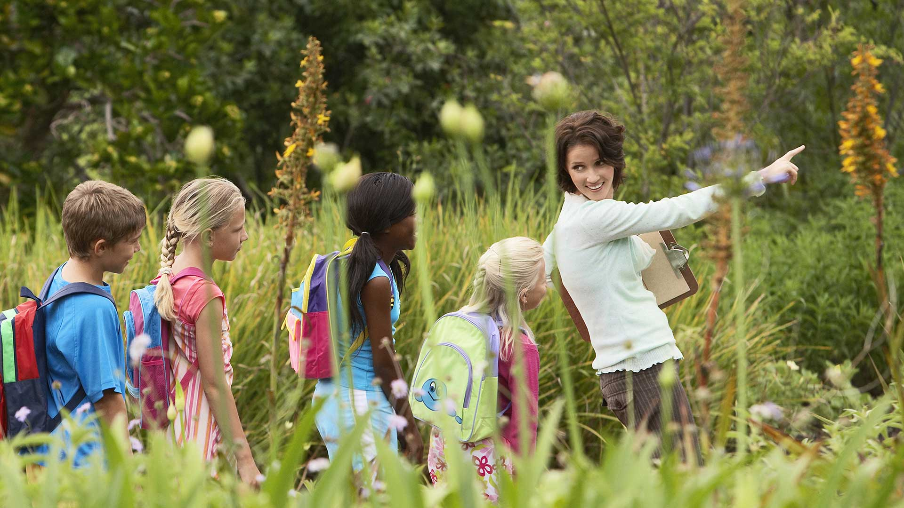
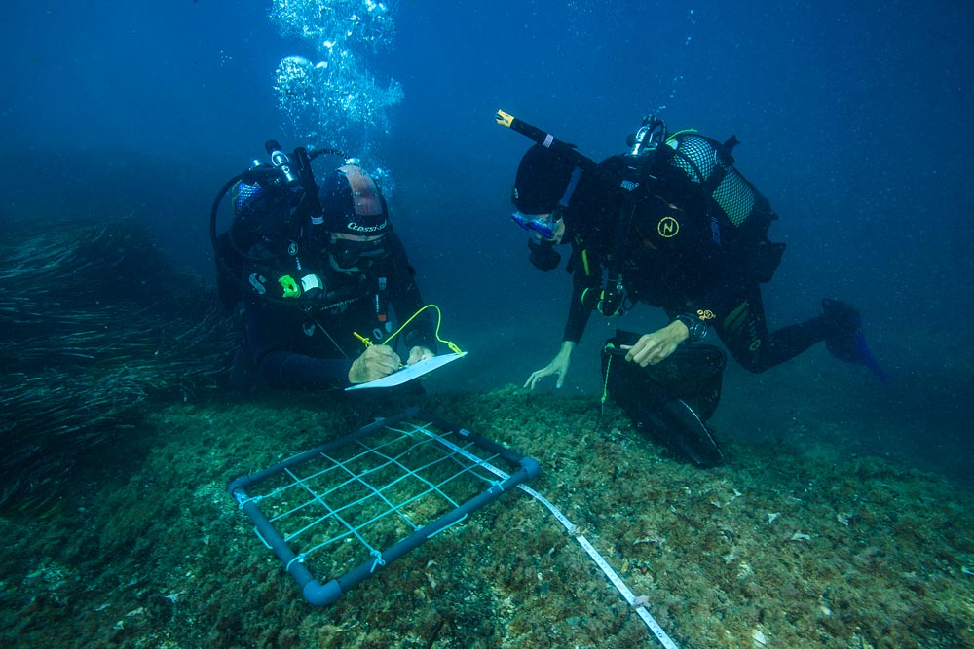
COM PODEM PROTEGIR LA POSIDÒNIA?
Regulacions:
Establir i fer complir normatives com la Directiva Hàbitats i la Llei 8/2020.
Promoure el fondeig en camps de boies ecològiques per evitar danys a les praderies.
Educació ambiental: Sensibilitzar els usuaris del mar sobre la importància de la posidònia i les bones pràctiques de navegació.
Restauració d’hàbitats: Replantació de rizomes en zones degradades per recuperar les praderies.
Col·laboració entre sectors: Implicar empresaris, turistes i administracions en la protecció de la posidònia.

Slide 17
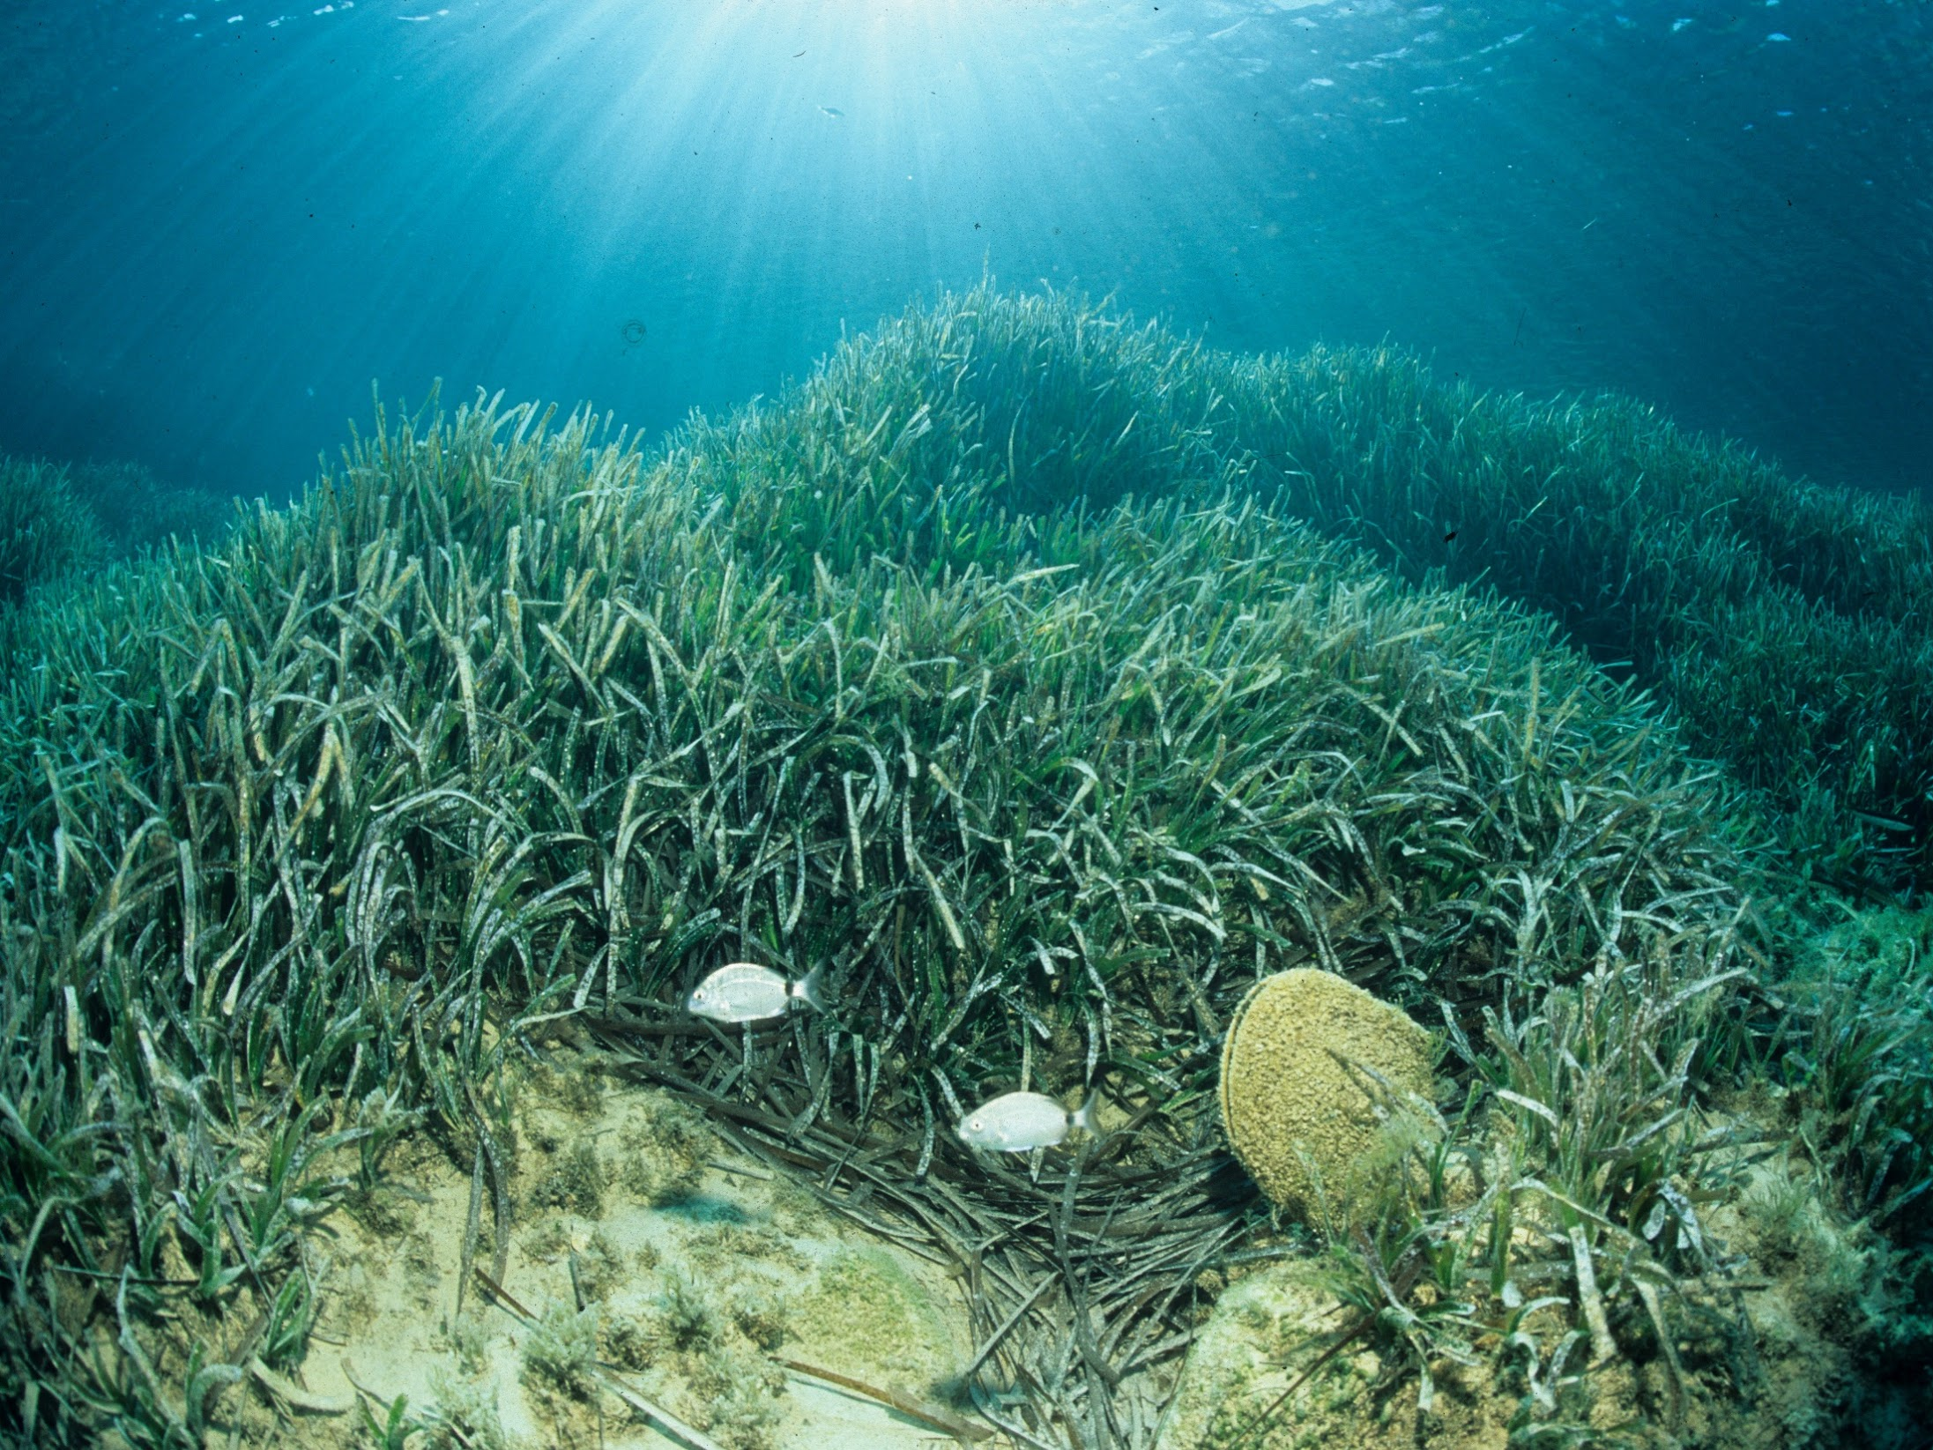
GRÀCIES PER LA VOSTRA ATENCIÓ!

